Slide 1
Audit Carrefour
Magasin: Manar City
11/09/2020
Dr Hend KAMOUN

Slide 2
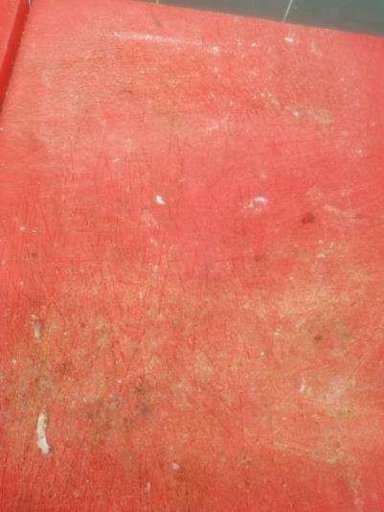
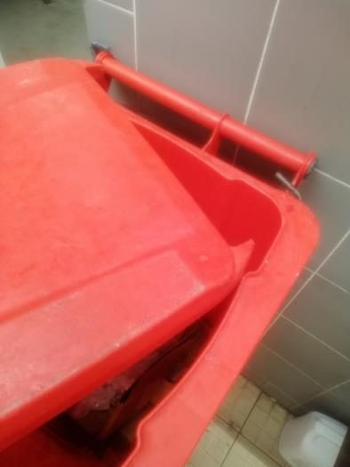
Boucherie: billot fissuré ce qui rend difficile l’opération de nettoyage et désinfection
Poubelle à pédale cassée
Poubelle à pédale cassée

Slide 3
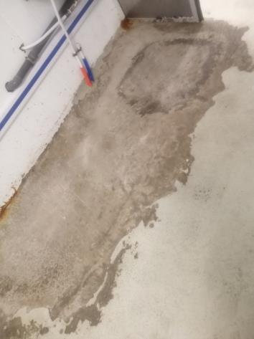
Boucherie: revêtement du sol décollé suite aux travaux réalisés au labo

Slide 4
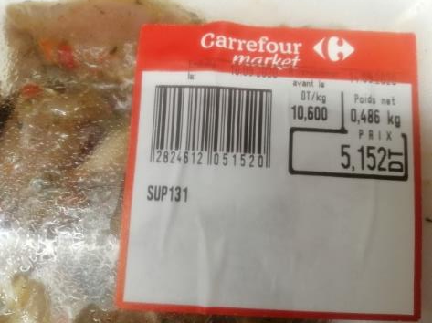
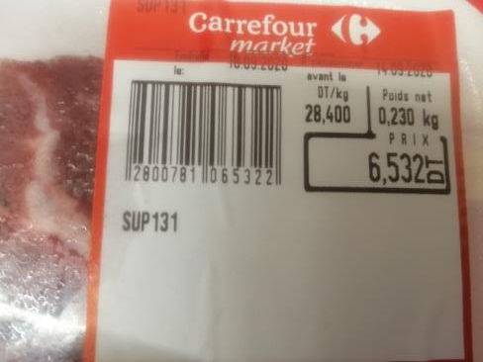
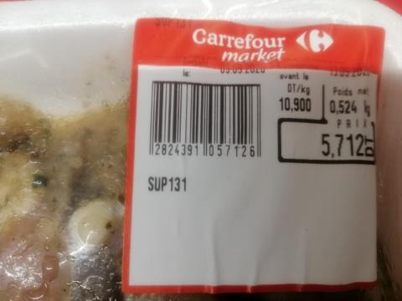
Boucherie: Nom des produits illisible sur les étiquettes balance

Slide 5
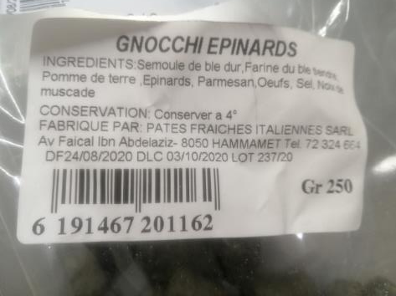
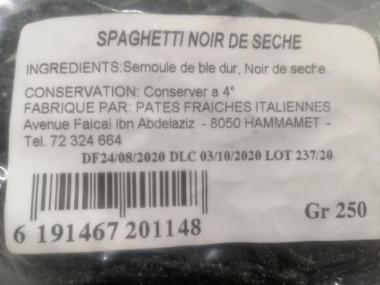
Fromages charcuterie: étiquetage non conforme des produits du fournisseur de pates fraiches: manque de l’étiquetage en langue arabe

Slide 6
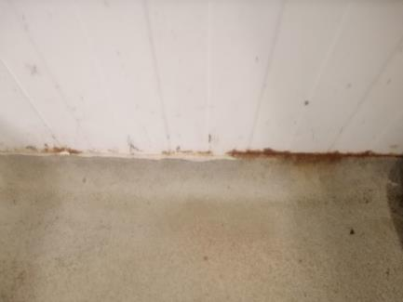
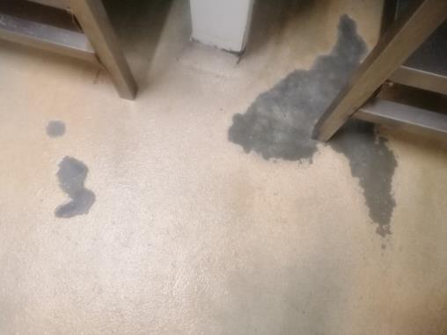
Traiteur: présence de traces de rouille et revêtement du sol écaillé au labo

Slide 7
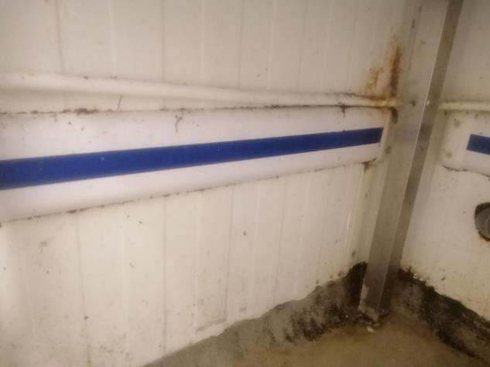
Traiteur: présence de traces de moisissures et rouille sous les 3 bacs de la plonge

Slide 8
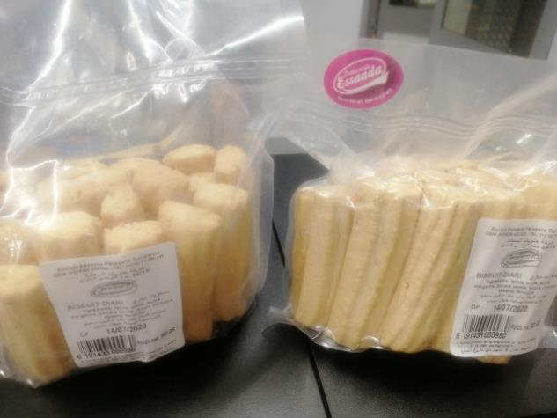
Terminal de cuisson: emballage du biscuit diari du fournisseur saada n’est pas sous vide systématiquement pour toutes les unités exposées

Slide 9
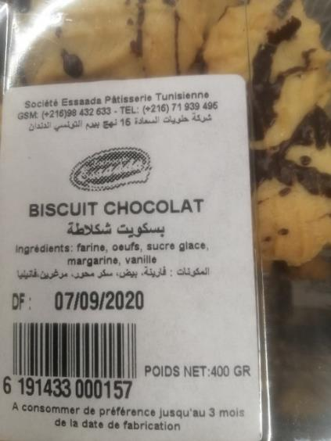
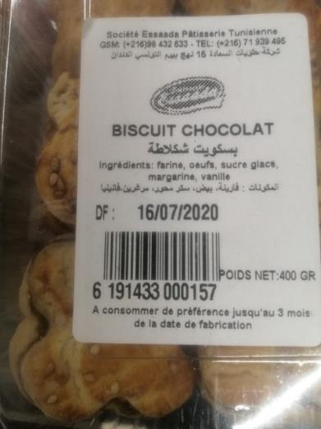
Terminal de cuisson: étiquetage non conforme du produit chocolat du fournisseur saada: manque du sésam et chocolat dans la composition indiquée sur l’étiquette

Slide 10
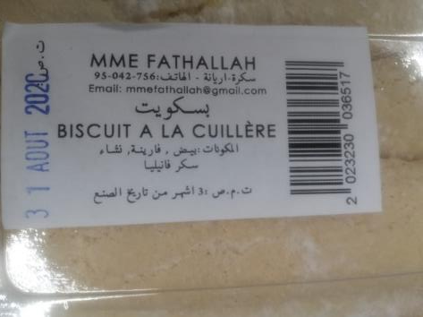
Terminal de cuisson: étiquetage non conforme du produit biscuit à la cuillère de Mme fathallah: manque de l’indication du poids

Slide 11
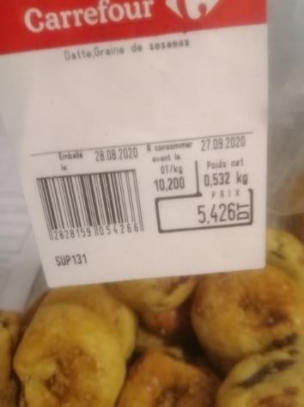
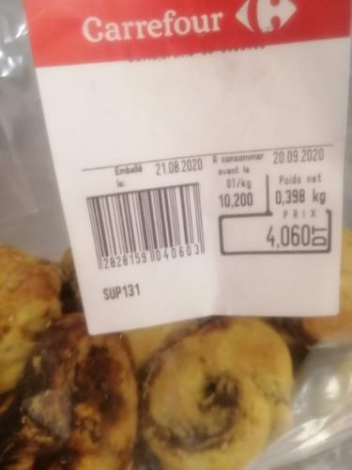
Terminal de cuisson: étiquetage illisible sur les étiquettes balance

Slide 12
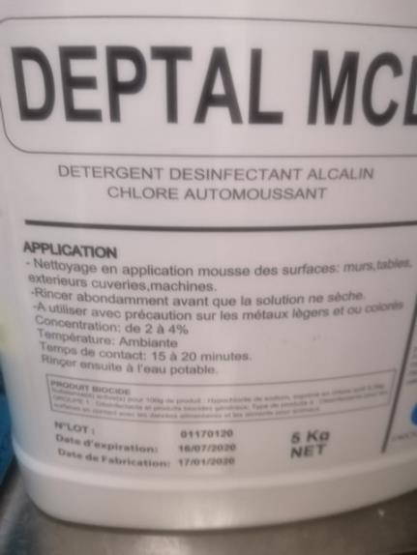
Terminal de cuisson: bidon de deptal MCL non entamé et périmé dont la DLC est 16/07/2020

Slide 13
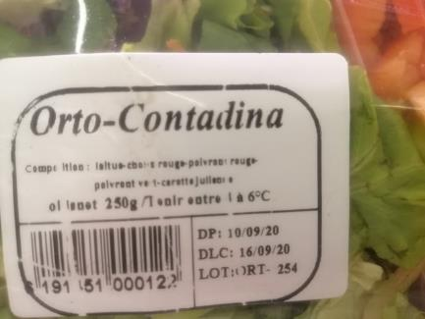
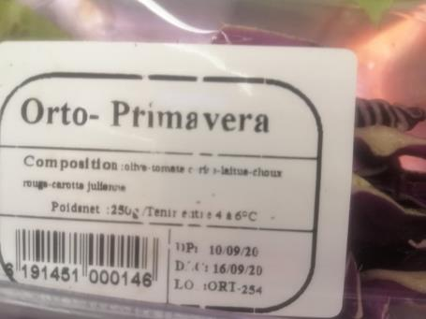
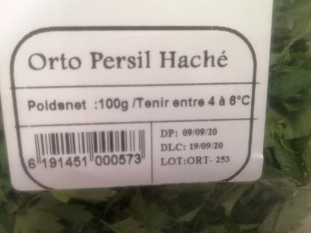
FLEG: étiquetage non conforme des produits du fournisseur orto: manque de l’étiquetage en langue arabe

Slide 14
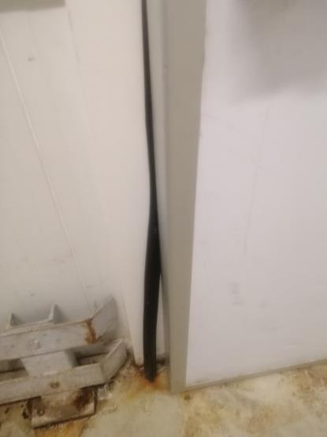
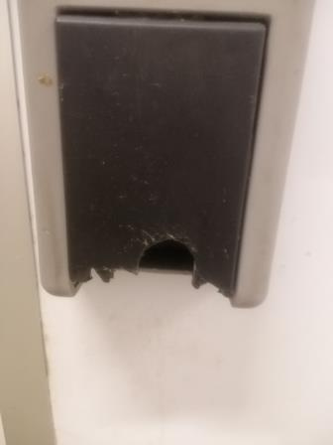
FLEG: joint de la porte de la chambre froide est décollé
La poignée de la porte est cassée

